Slide 1
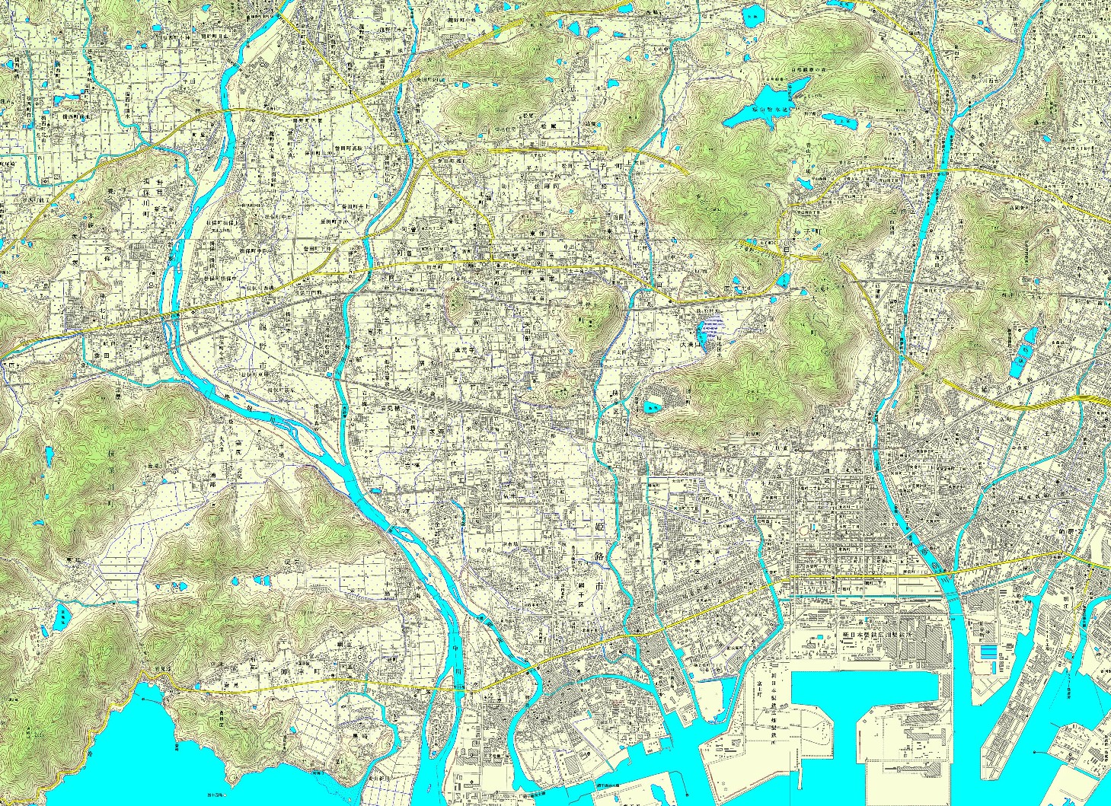
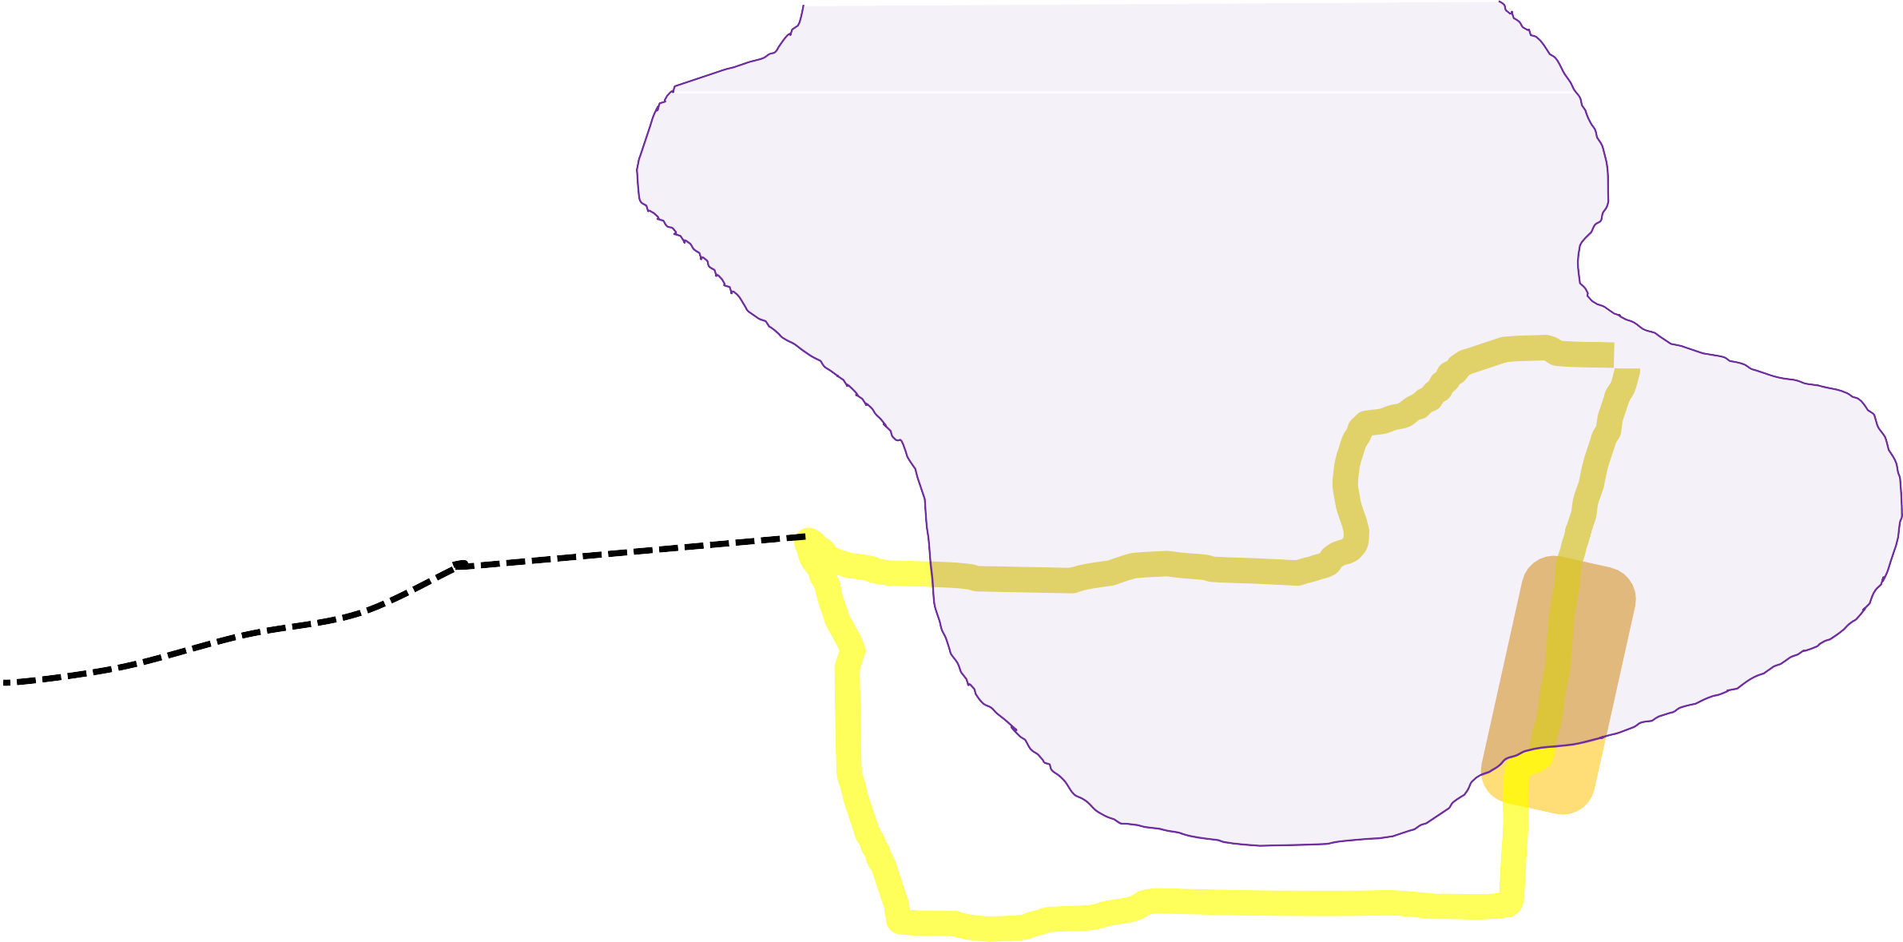
○○市における整備エリア図（例）
資料４
三セク所有施設、市所有施設のIRU契約など、所有形態を問わず、ケーブルテレビ事業者が利用しているネットワークの構成が分かるように、整備エリア内の既設のネットワークについてすべて記載すること。
IRU契約等を締結している場合は、その旨記載すること。
地形が分かるような地図の使用、災害警戒区域の表示に留意し、既設のネットワークと新設のネットワークの表記の違い、所有者が分かるよう記載すること。
本事業（ループ化等、監視制御機能の強化、電源機能の維持に係る設備の整備ごと）によりカバーされるエリアの世帯数およびその加入世帯数について記載すること
● 異ルート整備によりカバーされる世帯数およびその加入世帯数、加入率について記載すること。
● 異ルート整備によりカバーされる世帯数およびその加入世帯数、加入率について記載すること。
■■地区
【新設異ルートカバー世帯数】
○○世帯（■■地区）
うちケーブルテレビ加入世帯
△△世帯（加入率○○％）
新設する◇◇地区へ
の異ルート（複線化）
新設する■■地区への異ルート（ループ化）
◇◇地区
【新設異ルートカバー世帯数】
○○世帯（◇◇地区）
うちケーブルテレビ加入世帯△△世帯
(加入率○○％）
断線想定箇所 土砂災害警戒区域
老朽化した伝送路の更改
断線影響エリア
◇◇地区
監視・制御機能の強化に係る整備を行う場合、その概要、当該整備によりカバーされる世帯数およびその加入世帯数、加入率について記載すること。
● 想定される災害を明記すること
断線した場合重大な支障が想定される箇所
●凡例を必ずつけること。
また、本事業業に、補助対象部分と、補助対象外部分が含まれる場合は、凡例で明示すること。
【監視・制御機能の強化】
地図上のエリア内（○箇所）に監視・制御機能を備えた光ノードを新設。
電源機能の維持に係る設備の整備を行う場合、その概要、当該整備によりカバーされる世帯数およびその加入世帯数、加入率について記載すること。
エリア内世帯数
○○世帯（○○市）
うちケーブルテレビ加入世帯△△世帯
（加入率○○％）
（例）赤･･･補助対象部分
青･･･補助対象外部分緑･･･共有部分
【電源機能の維持に係る設備の整備】
●●ヘッドエンド内へ発動発電機○台を設置。
エリア内世帯数
○○世帯（○○市）
うちケーブルテレビ加入世帯△△世帯
（加入率○○％）
ケーブルテレビ局舎既設ヘッドエンド
【凡例】
新設する光幹線（自社所有。複線化、一部無線化）更改する既設光幹線（市所有）
既設光幹線（自社所有）
既設光幹線（市所有。○○市よりIRU契約で貸与）
ループ化の対象区域過疎地域
事業計画書と対応関係が分かるようにすること。
整備を行った場合の影響エリアが分かるようにすること。
条件不利地域の範囲が正確に分かるようにすること。
老朽化した既設伝送路設備の更改を行う場合、同時に行うループ化等の対象区域が分かるようにすること。
● 既設のネットワークと 新設のネットワークを 記載すること。

